Slide 1
RoboMirror
Tobias Gilgenreiner, Felix Dollinger, Marco Stoiber,
Maximilian Kritzenthaler, Eduard Schröder

Slide 2
Vision
Ein Roboter soll die Bewegungen eines Menschen möglichst genau imitieren. Die Bewegungsabläufe sollen zusätzlich durch eine virtuelle Darstellung in Echtzeit wiedergegeben werden.

Slide 3
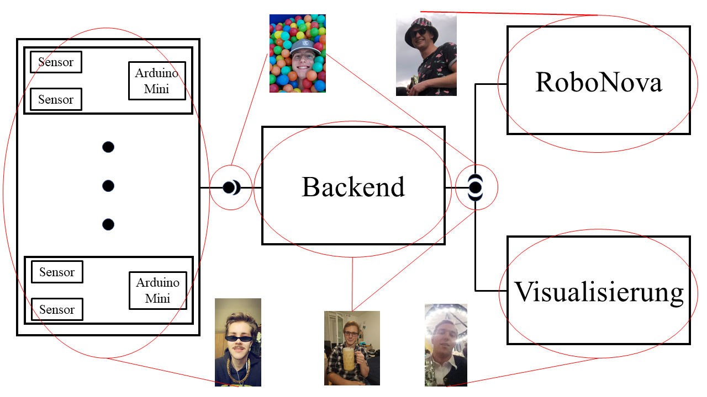
Arduino&SensorikKommunikationBackendVisualisierungRoboNova
RoboMirror

Slide 4
Stunden
Wöchentliche Meetings 35 h
Sprints 40 h
Individuelle Zeiten 55 h
Stunden pro Person im Schnitt 130 h

Slide 5
